Slide 1

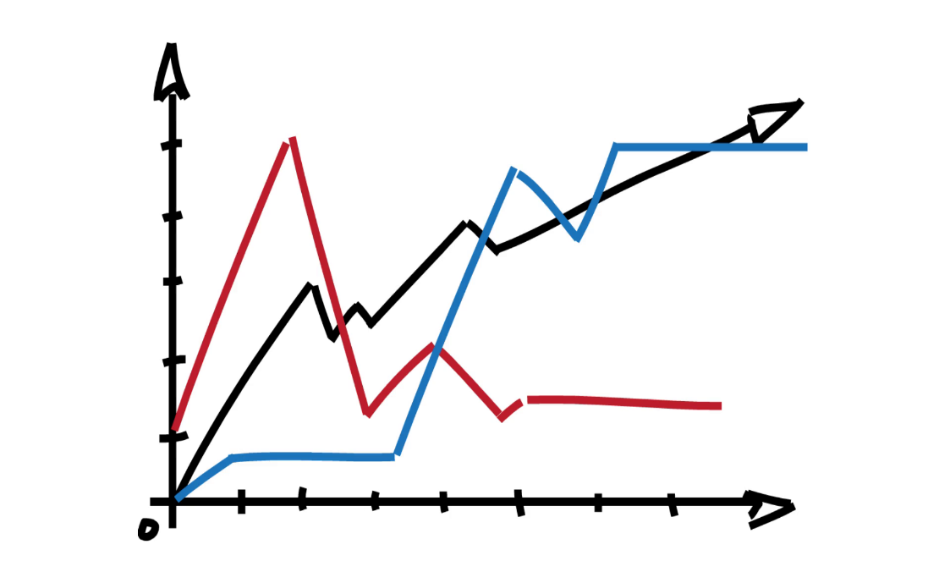
Praktikum 1
PENYAJIAN DATA
TIM ASISTEN STATISTIKA 2019/2020

Slide 2
TUJUAN PRAKTIKUM
1. Mahasiswa mampu memahami metode penyajian data statistika.
2. Mahasiswa mampu mengoperasikan Minitab 17 dalam mengolah data.
4. Mahasiswa mampu menyajikan data sesuai sifat data (Data Kualitatif dan Kuantitatif).
5. Mahasiswa mampu menginterpretasi hasil akhir Penyajian data.

Slide 3
STATISTIK
Nilai atau ukuran yang menggambarkan suatu data/informasi numerik.
STATISTIKA
Ilmu yang mempelajari tentang bagaimana mengumpulkan, menata, mengolah, menganalisa dan menyajikan data menjadi sebuah informasi untuk mengambil suatu keputusan yang efektif.

Slide 4
DATA
SUMBER DATA
SIFAT DATA
DATA PRIMER
DATA SEKUNDER
DATA KUALITATIF
DATA KUANTITATIF

Slide 5
Data numerik
Pemusatan
Penyebaran
Mean/rata-rata
Median
Modus
Range
Varian/ragam
Standar deviasi
Kuartil

Slide 6
Penyajian data
Kualitatif
Diagram Batang,Lingkaran,Garis
Kuantitatif
Histogram

Slide 7

MINITAB 17
Program aplikasi statistika yang banyak digunakan untuk mempermudah pengolahan data statistik.

Slide 8
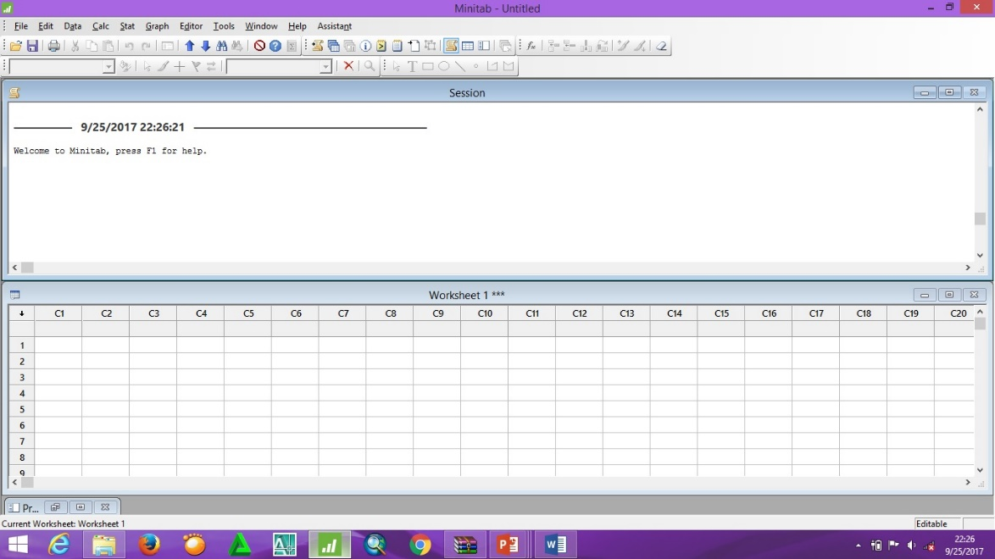
MENUJU

Slide 9
TUGAS PRAKTIKUM 1
INDIVIDU
KELOMPOK

Slide 10
INDIVIDU
Membuat langkah-langkah Penyajian Data (Berupa Screenshots beserta keterangan)
A. Langkah-langkah Penyajian Data Kualitatif (Bar chart, Pie Chart)
B. Langkah-langkah Penyajian Data Kuantitatif (Histogram)
C. Langkah-langkah Boxplot
D. Langkah-langkah Ukuran Data Numerik (Mean,Median, Modus, Stdev, Varians)
NB: Data pada Kolom Sheets ‘Tugas’ & Ketentuan Penulisan www.statistikapspk.wordpress.com

Slide 11
KELOMPOK
Laporan Materi 1 “Penyajian Data” untuk Kelompok 1 dan Kelompok 4
NB: Ketentuan Format www.statistikapspk.wordpress.com

Slide 12
PENGUMPULAN TUGAS
Dikumpulkan paling lambat Jumat, 27 September 2019 dalam bentuk softfile kirim ke email:
padmaparamita@student.ub.ac.id - (Kelompok 1,2,3)
hasna@pempeklela.com - (Kelompok 4,5,6)
Format pengiriman subjek dan nama file =
Praktikum1_Kelas_Kelompok (Laporan Kelompok)
Praktikum1_Nama_NIM (Tugas Individu) → ke CO KELOMPOK masing-masing
Asistensi 1x (kondisional)
NB: Pembagian asisten sesuai kelompok

Slide 13
TERIMA KASIH
Statistics Don’t Lie

